Slide 1
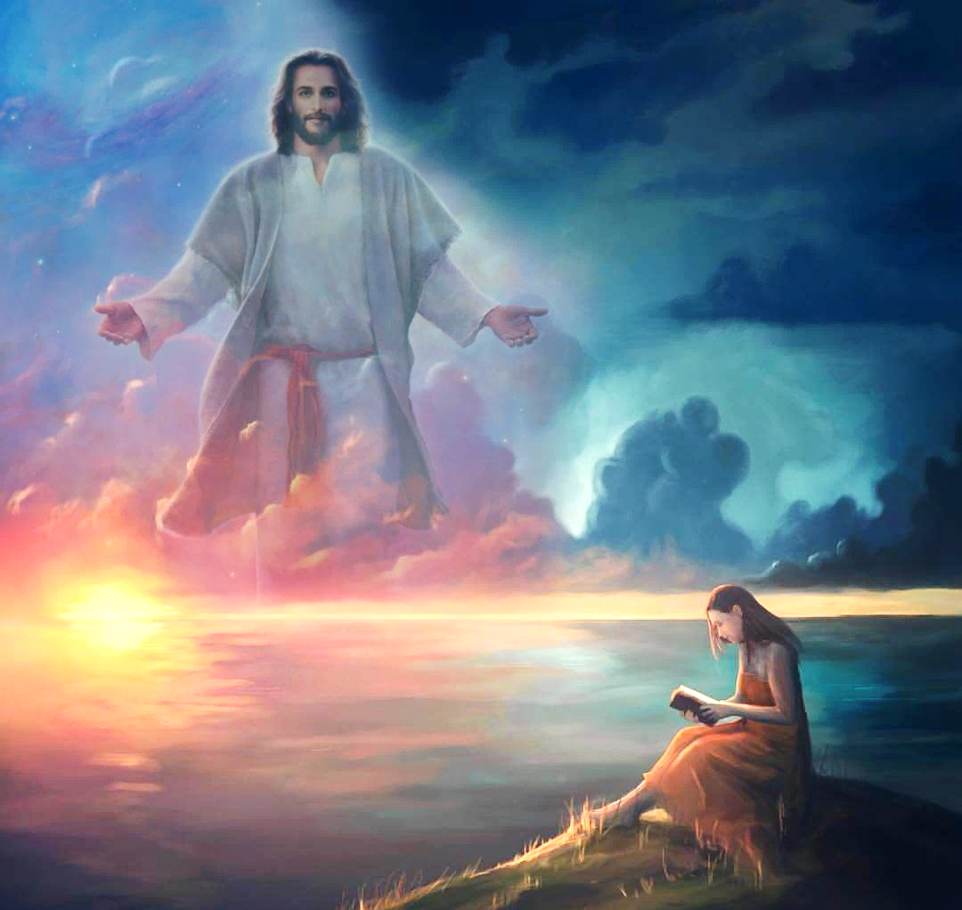
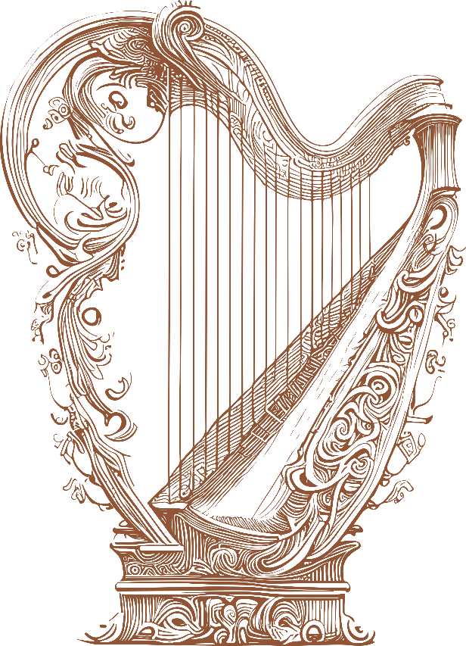
YESUS DALAM MAZMUR

Slide 2

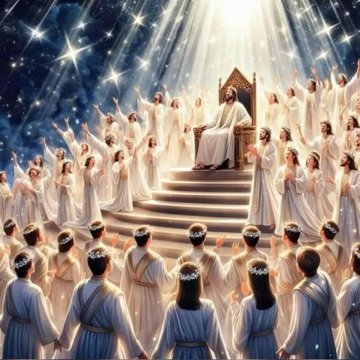
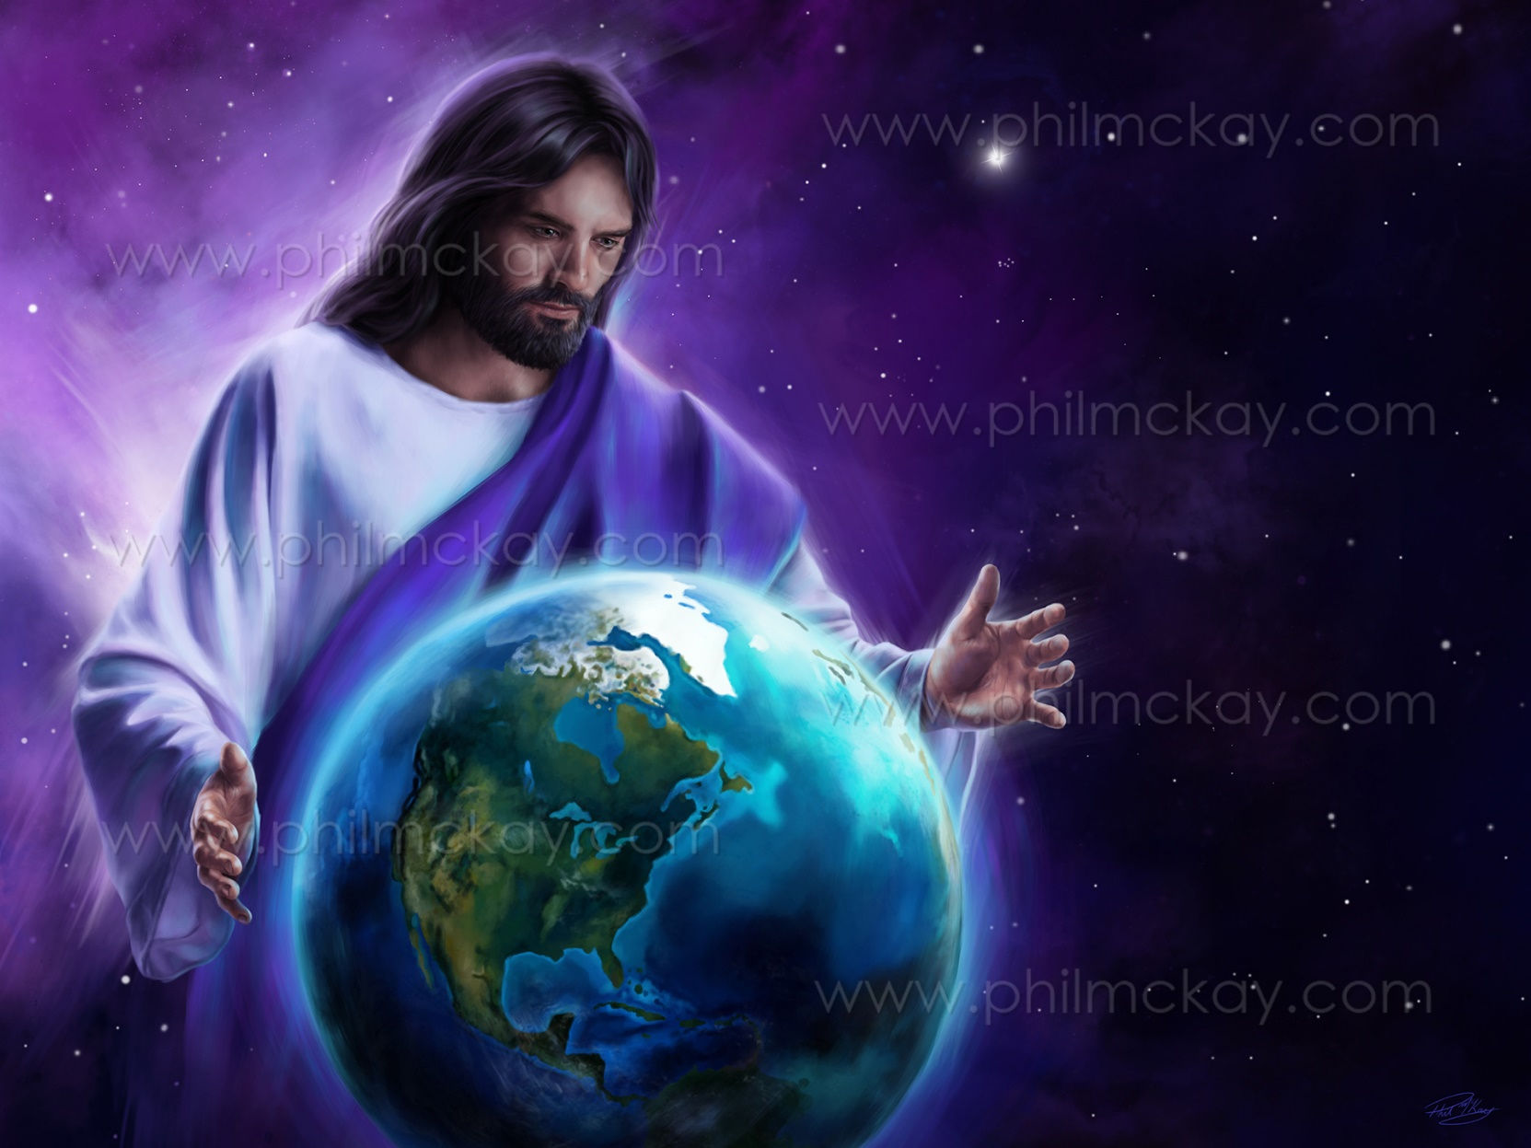
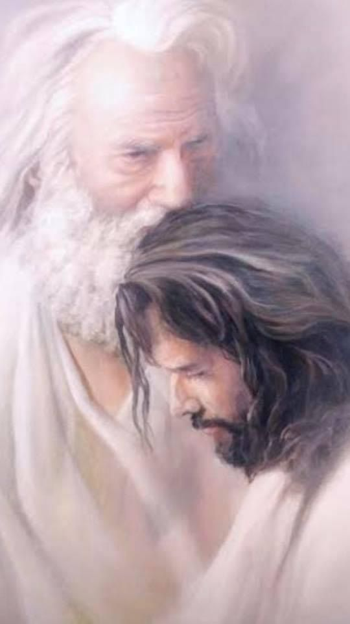
YESUS ADALAH TUHAN
NUBUATAN | MAZMUR | PB
Yesus harus disembah | Mazmur 97:7 | Ibrani 1:6
Yesus, sebagai Tuhan, menerima penghormatan | Mazmur 45:6-7 | Ibrani 1:8-9
Yesus adalah Pencipta dan kekal | Mazmur 102:25-27 | Ibrani 1:10-12
Yesus adalah Anak Allah | Mazmur 2:7 | Kisah 13:33; Ibrani 1:5; 5:5

Slide 3

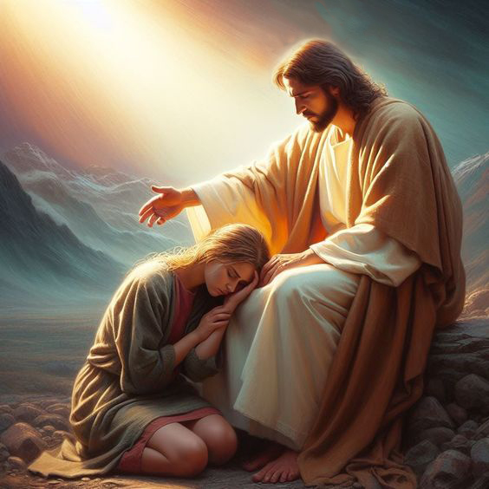
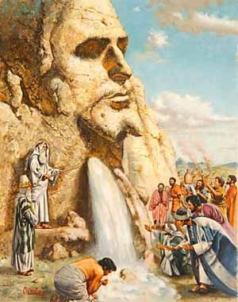
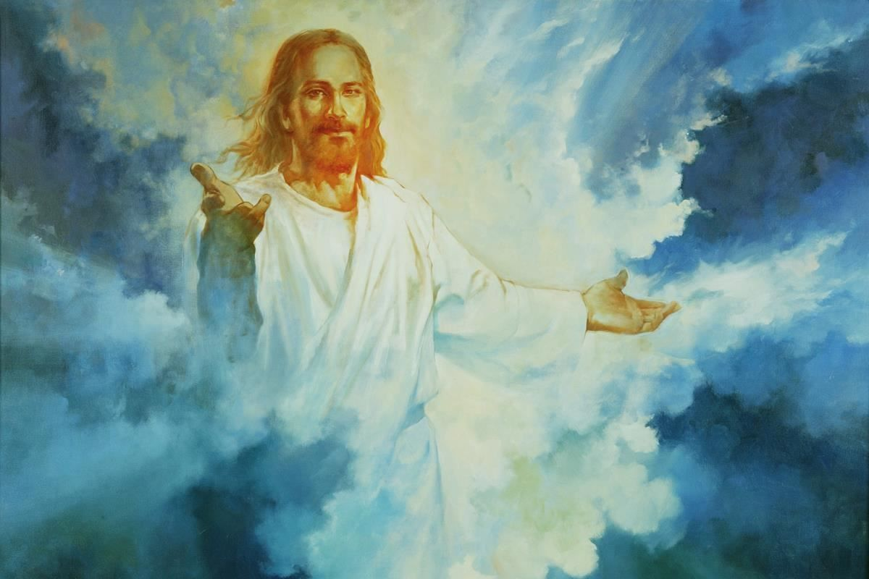
KUALITAS SIFAT YANG DITERAPKAN KEPADA YESUS
NUBUATAN | MAZMUR | PB
Yesus mengampuni dosa | Mazmur 103:2-3 | Lukas 5:21, 24
Yesus adalah Kehidupan | Mazmur 36:9 | Yohanes 1:4
Yesus adalah Bukit Batu | Mazmur 18:2; 95:1 | 1 Petrus 2:6; 2 Korintus 10:4
Yesus itu adil | Mazmur 129:4; 145:17 | 1 Yohanes 1:9:2:1
Yesus itu Mahahadir | Mazmur 139:8 | Efesus 1:23; Matius 18:20

Slide 4

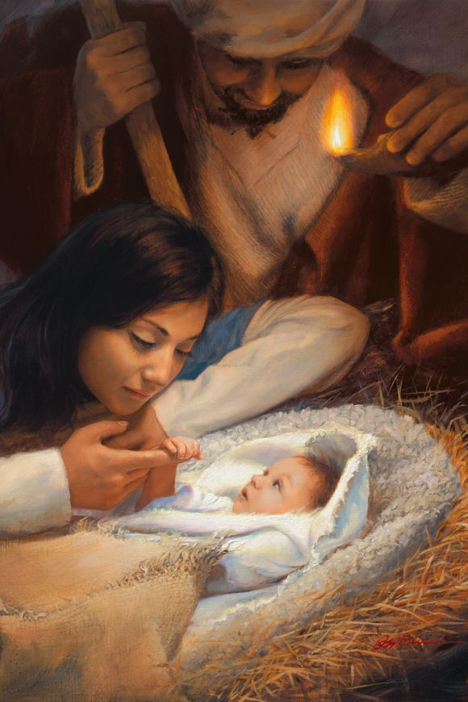
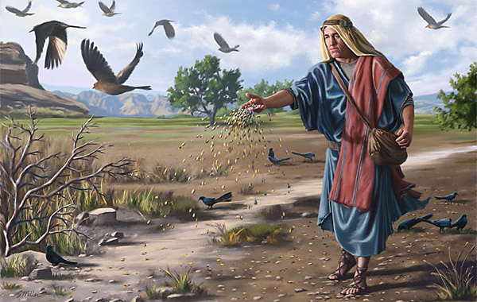
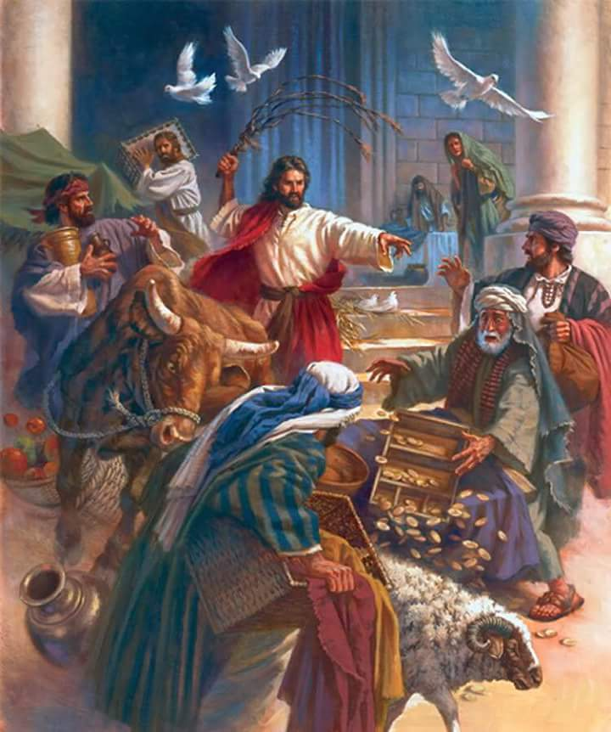
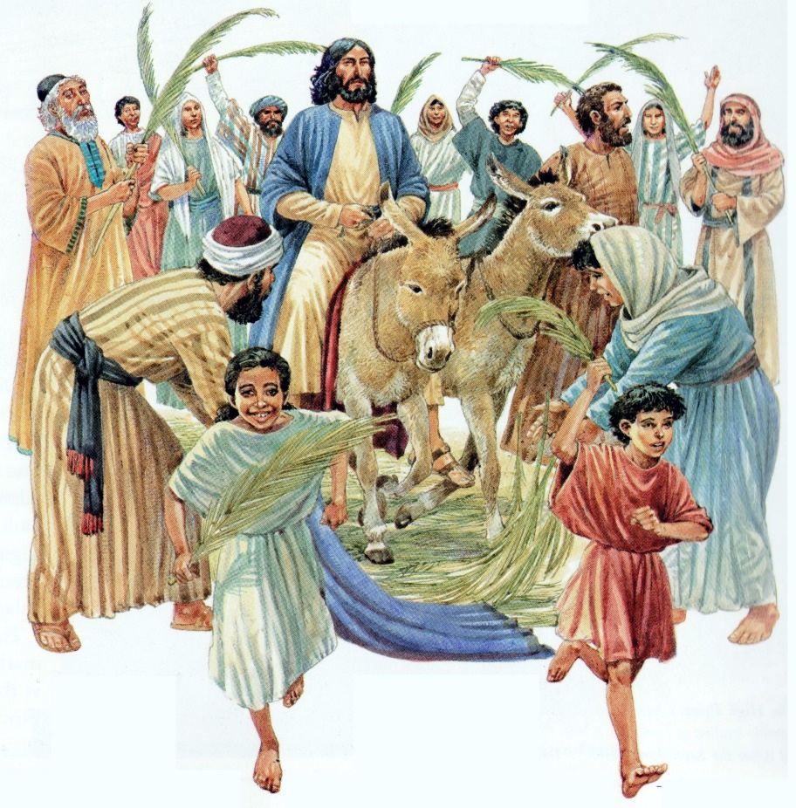
HIDUP DAN PELAYANAN YESUS
NUBUATAN | MAZMUR | PB
Inkarnasi dan persembahan lengkap | Mazmur 40:6-10 | Ibrani 10:5-7
Semangat untuk rumah Tuhan | Mazmur 69:9 | Yohanes 2:17
Dia membuka mulutnya dengan amsal | Mazmur 78:2 | Matius 13:35
Dia memberi makan orang-orang dengan roti dari surga | Mazmur 78:24 | Yohanes 6:31
Ini adalah batu penjuru | Mazmur 118:22 | Matius 21:42; Lukas 20:17
Anak-anak memujinya di Bait Suci | Mazmur 8:2 | Matius 21:16

Slide 5

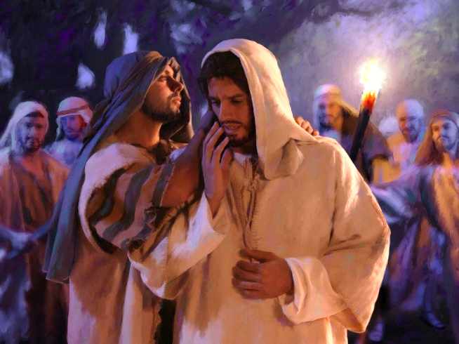
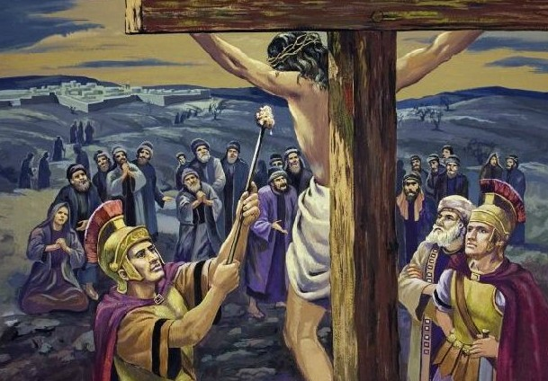
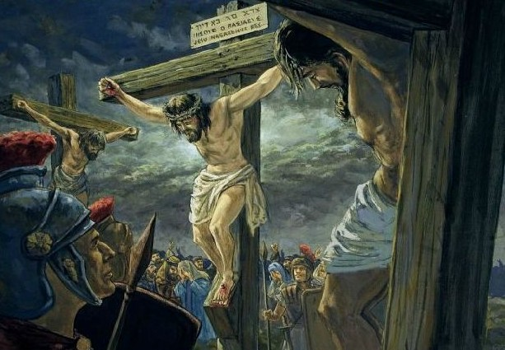
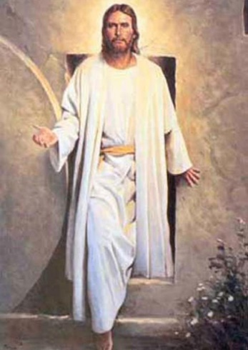
PENDERITAAN DAN KEINGINAN YESUS
NUBUATAN | MAZMUR | PB
Seorang teman dekat mengkhianatinya | Mazmur 41:9 | Yohanes 13:18
Mereka memberinya racun dan asam | Mazmur 69:21 | Matius 27:34, 48
Tuhan meninggalkannya | Mazmur 22:1 | Matius 27:46; Markus 15:34
Mereka mengolok-oloknya | Mazmur 22:7 | Matius 27:39; Lukas 23:35
Mereka menantang iman Yesus | Mazmur 22:8 | Matius 27:43
Mereka membagikan pakaiannya | Mazmur 22:18 | Matius 27:35; Markus 15:24
Kenalannya pergi | Mazmur 88:8 | Lukas 23:49
Kata-kata terakhirnya | Mazmur 31:5 | Lukas 23:46
Mereka tidak mematahkan tulangnya | Mazmur 34:20 | Yohanes 19:36
Tubuhnya tidak akan rusak | Mazmur 16:8-11 | Kisah 2:25-28; 13:35

Slide 6

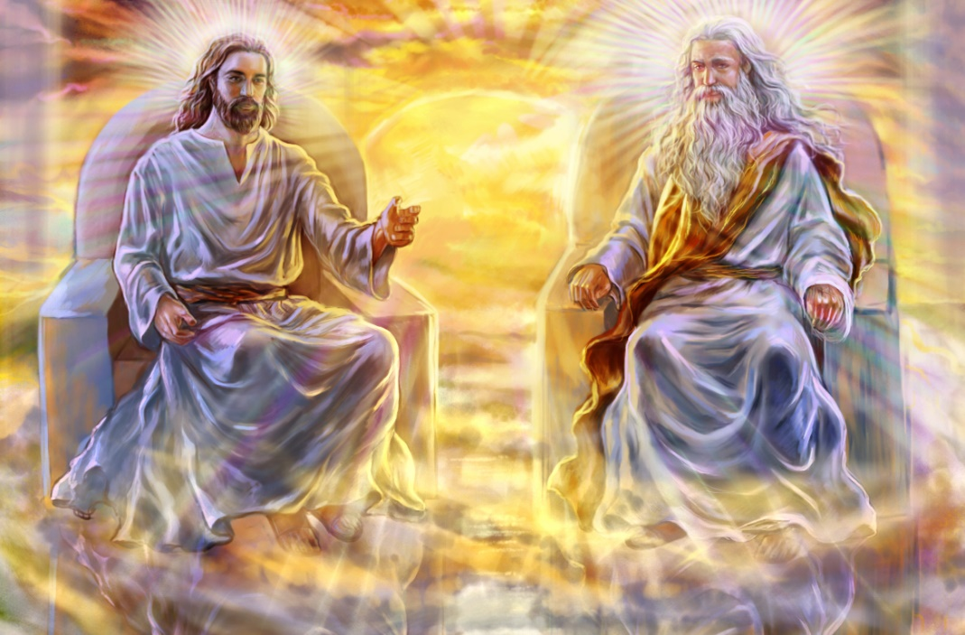
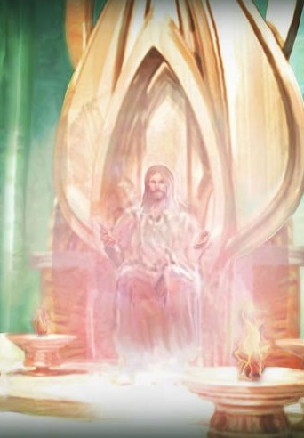
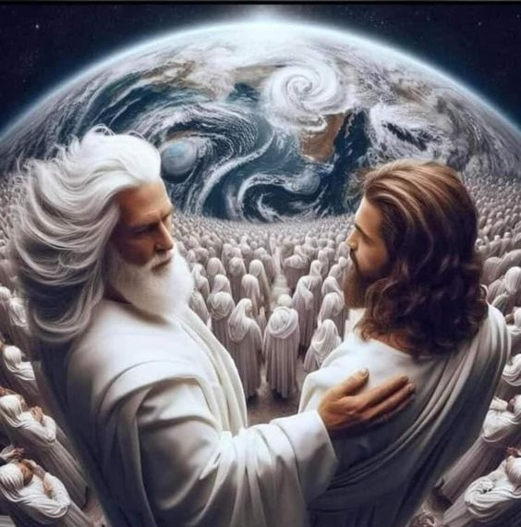
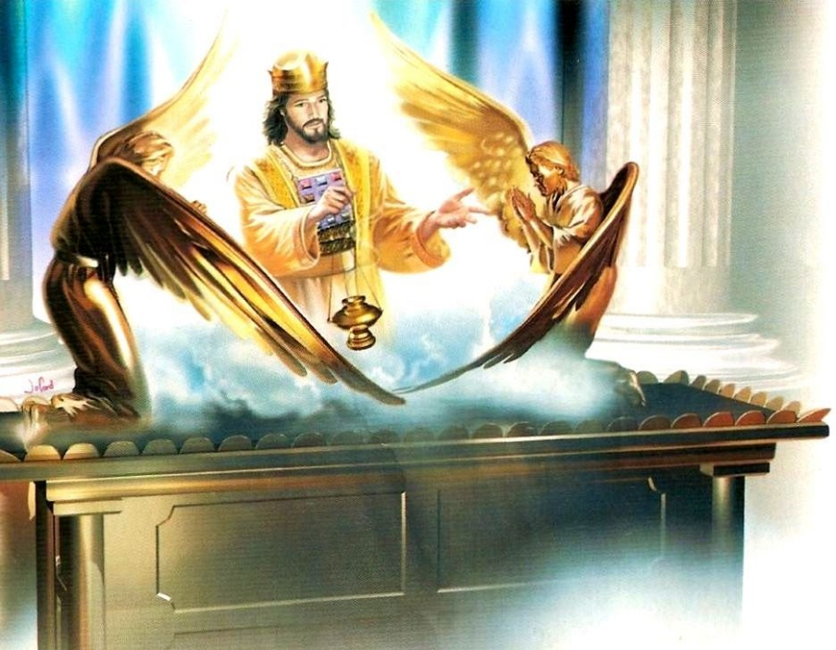
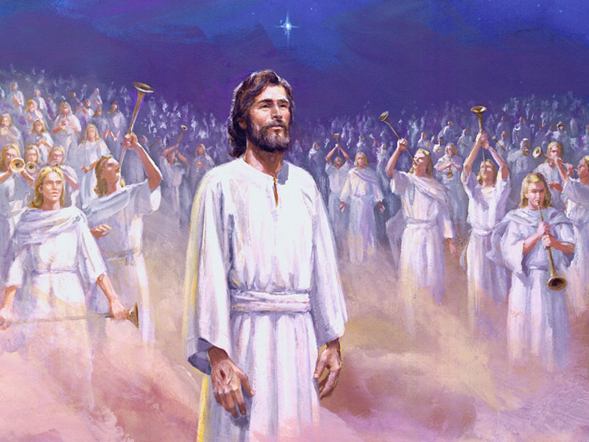
PENGANGKATAN YESUS
NUBUATAN | MAZMUR | PB
Dia duduk di sebelah kanan Tuhan | Mazmur 110:1 | Matius 22:34; Markus 12:36; Lukas 20:42; Kisah 2:34
Dia bertakhta sebagai keturunan Daud | Mazmur 132:11 | Kisah 2:30
Memerintah bangsa-bangsa | Mazmur 2:1-2 | Kisah 4:25-26
Imam menurut peraturan Melkisedek | Mazmur 110:1 | Ibrani 5:6, 10; 6:20; 7:17, 21
Dia membawa para tawanan | Mazmur 68:18 | Efesus 4:7-8

Slide 7

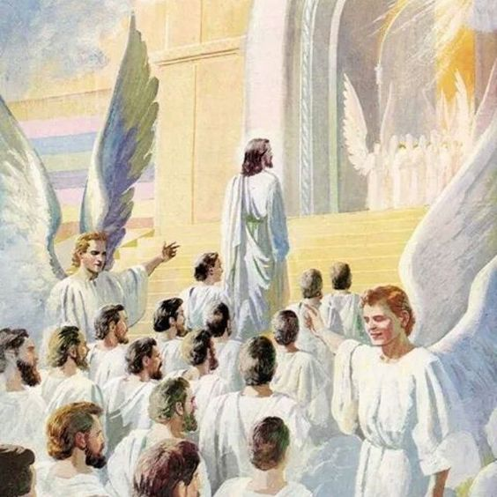
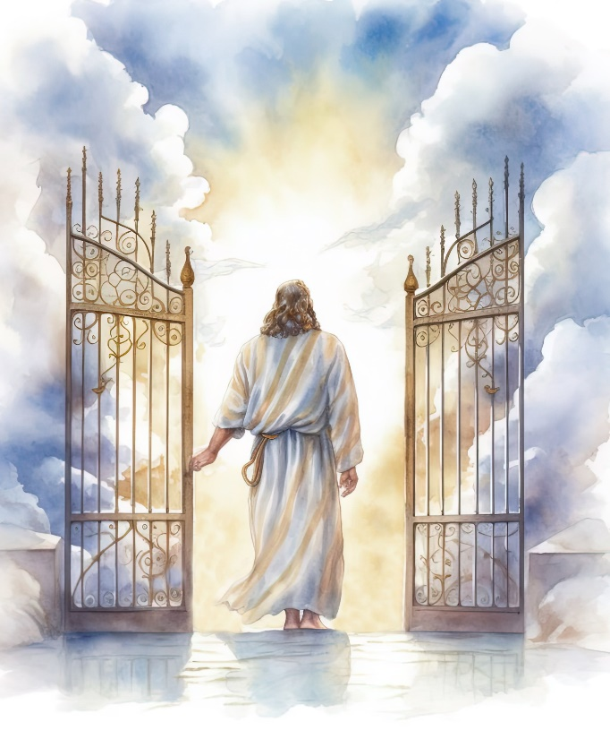
NADA MESIANIS DARI MAZMUR 24
SIAPAKAH YANG BOLEH NAIK KE ATAS GUNUNG KUDUS?
Mazmur 24:1-6
Mereka yang mencari Tuhan
Mazmur Daud. TUHANlah yang empunya bumi serta segala isinya, dan dunia serta yang diam di dalamnya. Sebab Dialah yang mendasarkannya di atas lautan dan menegakkannya di atas sungai-sungai. "Siapakah yang boleh naik ke atas gunung TUHAN? Siapakah yang boleh berdiri di tempat-Nya yang kudus?“ "Orang yang bersih tangannya dan murni hatinya, yang tidak menyerahkan dirinya kepada penipuan, dan yang tidak bersumpah palsu. Dialah yang akan menerima berkat dari TUHAN dan keadilan dari Allah yang menyelamatkan dia. Itulah angkatan orang-orang yang menanyakan Dia, yang mencari wajah-Mu, ya Allah Yakub." S e l a
Mazmur 24:7-10
Yesus, sang Mesias
Angkatlah kepalamu, hai pintu-pintu gerbang, dan terangkatlah kamu, hai pintu-pintu yang berabad-abad, supaya masuk Raja Kemuliaan! "Siapakah itu Raja Kemuliaan?" "TUHAN, jaya dan perkasa, TUHAN, perkasa dalam peperangan!” Angkatlah kepalamu, hai pintu-pintu gerbang, dan terangkatlah kamu, hai pintu-pintu yang berabad-abad, supaya masuk Raja Kemuliaan! "Siapakah Dia itu Raja Kemuliaan?" "TUHAN semesta alam, Dialah Raja Kemuliaan!" S e l a

